Slide 1
FitnessProgram
Proje Sahibi: Enes Dursun
Github ID: EnesDrsn

Slide 2
Uygulamanın amacı nedir?
Spor yapmak isteyen birisi iseniz ve bu konuda bir bilginiz yok ise hareketlerin yapılışlarını öğrenebilir. Hareketlerin hangi bölgelere etki ettiğini öğrenebilir ve kendinize imkanınıza uygun program alabilirsiniz.

Slide 3
Uygulamayı neden yaptım?
Yandaki grafikte de görüldüğü gibi spor yapan kişiler üzerinde yapılan araştırmaya göre insanlar kendi programlarını yazamıyorlar. Birçoğu insan spor salonlardaki hocalara ücret ödüyor veya uzaktan eğitim personal trainer hizmetinden faydalanıyor. Bu uygulamayı yaparken ‘’Peki ya kişi ücret ödemek istemiyor ya da daha basit ve hızlı bir şekilde spor programına ulaşmak istiyorsa ne yapmalı?’’ sorusunun cevabı olmasına özen gösterdim.

Slide 4
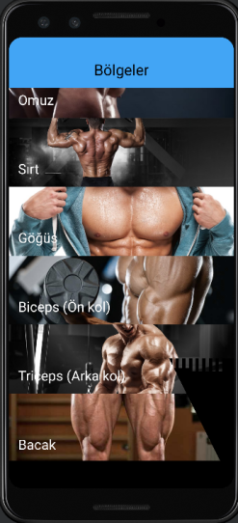
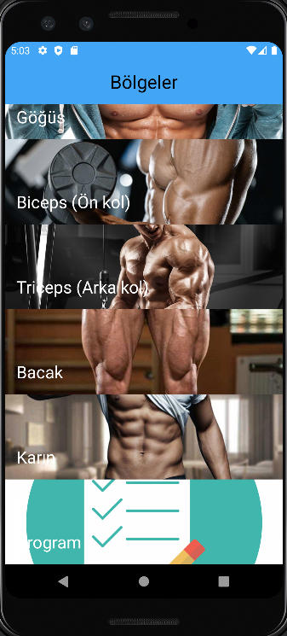
Uygulama kullanımı nasıl?
Soldaki iki fotoğraf uygulama ana ekranıdır. Bu ekranda vücut bölgeleri bulunmaktadır. Çalışmayı istediğiniz bölgenin hareketlerinin nasıl yapıldığını öğrenmek istiyorsanız çalışmak istediğiniz bölgeye tıklayabilirsiniz. Program kısmına tıklayarak programda alabilirsiniz. Bunları nasıl yapacağınızdan sonraki slaytlarda bahsedicem.

Slide 5
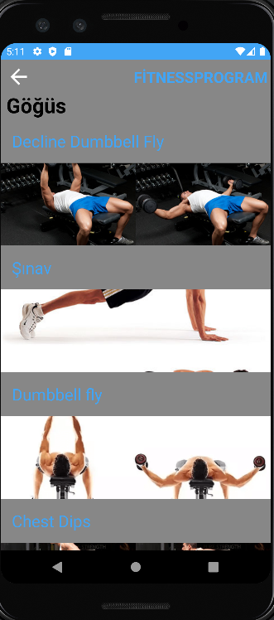
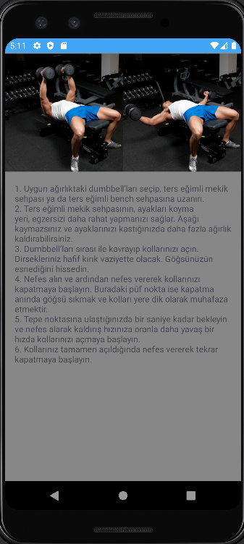
BÖLGELERİN EKRANLARI VE HAREKETLERİN TÜYOLARI
Örneğin göğüs bölgesine tıkladığınız zaman sizi soldaki ekran karşılayacak. Aşağı kaydırarak göğüs bölgesindeki tüm hareketlere bakabilirsiniz.
Örneğin ‘’Decline Dumbbell Fly’’ hareketinin üstüne tıklarsanız hareketin yapılışına dair bir fotoğraf ve altında detaylı anlatımını göreceksiniz. Bu şekilde istediğiniz tüm hareketlerin yapılışlarına bakabilirsiniz.

Slide 6
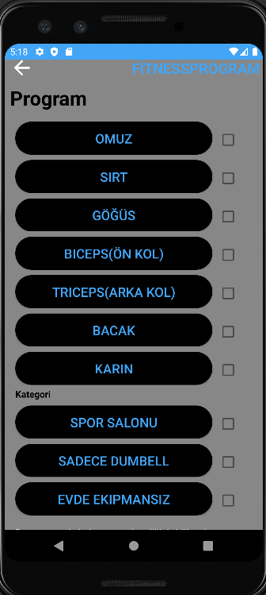
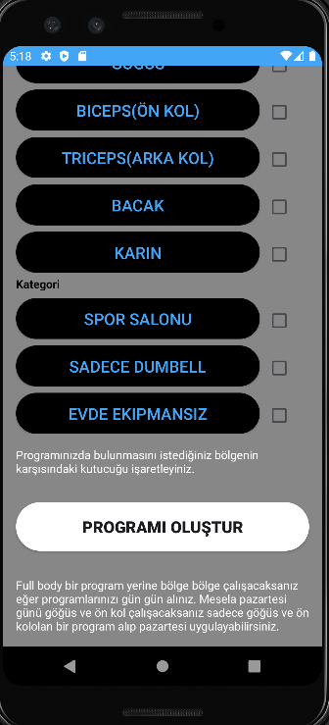
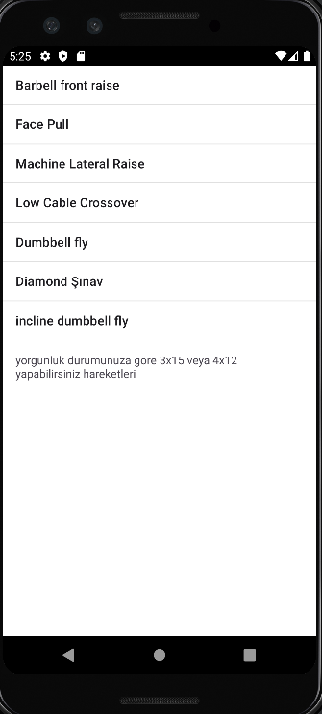
Program kısmı nasıl çalışır ve nasıl program alabilirsiniz?
Ana ekranda program kısmına tıkladığınız zaman karşınıza soldaki fotoğraftaki ekran gelecek. Üst tarafta vücudun bölgeleri alt tarafta ise imkanlarınız var. Ekipman imkanınızı ve istediğiniz bölgeleri seçtikten sonra sağdaki fotoğraftaki program oluştur kısmına bastığınızda program alacaksınız. Sağdaki fotoğrafta da yazdığı gibi benim önerim nasıl bir program istediğinize göre günlük program almanız. Mesela haftanın ilk günü göğüs ve omuz çalıştıracaksanız sadece göğüs ve omuz bölgelerinin karşısındaki kutucukları işaretleyip program almanızı öneririm.
Örneğin göğüs ve omuz bölgelerini seçip imkan olarak spor salonunu seçtiğimizde sağdaki program sayfasına gideriz.

Slide 7
Uygulama ile ilgili bazı sorular ve cevapları
Program kısmını nasıl kullanmalıyız?
Program kısmını kullanırken dikkat etmemiz gereken şey 3 ay yani 12 haftada bir yeni program almak olacaktır. Bilimsel araştırmalara göre insan vücudu aynı egzersizleri 3 ay yaptıktan sonra o egzersizlere karşı direnç göstermeye başlar ve daha az gelişir. 3 ay yani 12 haftada bir yeni bir program alarak gelişiminizi yavaşlatmayı engelleyebilirsiniz
Uygulamayı kullanırken herhangi bir ücret ödememiz gerekir mi?
Hayır. Gerekmez. Uygulama tamamen ücretsizdir. Uygulamanın amacı insanların spora daha rahat ulaşmaları ve alışmalarıdır.
Uygulama kimler için uygundur?
Uygulama spor yapan veya yapmak isteyen herkes için uygundur ancak en çok hitap ettiği kitle spora yeni başlayan kişilerdir.

Slide 8
Sunumumu izlediğiniz için teşekkürler.

